Slide 1
教育科学出版社
《物理》八年级上册第四章第四节
光的折射规律

Slide 2

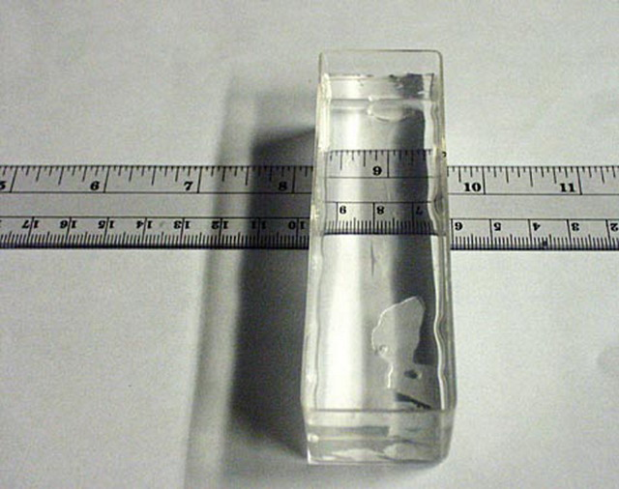
引入
你见过下面的现象吗？你知道为什么吗？

Slide 3
一.光的折射
1.定义：当光从一种介质进入到另一种介质时，光路发生偏折，叫光的折射。

Slide 4
2.折射角：折射光线和法线的夹角
M
A
法线
入射角
α
空气
入射光线
E
F
界面
O
玻璃
折射光线
γ
折射角
N
B

Slide 5
二.光的折射规律
实验探究：光的折射规律
光的折射规律：
1.折射光线和入射光线、法线在同一平面内；
2.折射光线和入射光线分居法线的两侧；
3.光从空气斜射入玻璃或其他介质中时，折射光线靠近法线偏折，折射角小于入射角；
4.当光线垂直射向介质表面时，传播方向不改变。

Slide 6
有一光线斜射入水中，下图中折射光线正确的是（ ）
B
A
B
C
D

Slide 7
如图所示，光从空气射向某一透明介质时发生的现象，若折射光线和反射光线垂直，则反射光线和入射光线的夹角为 ，折射角为 。
30°
120°
M
A
B
P
30°
Q
界面
O
C
N

Slide 8
归纳与小结
光反射和折射的联系
 | 反 射 | 折 射
三线关系
两角关系
特殊情况
三线共面
三线共面
法线居中
法线居中
两角相等
空气中角大
同增同减
同增同减
垂直入射原路返回
垂直入射方向不变

Slide 9
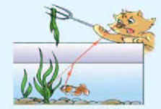

三.折射产生的现象
小猫为什么叉不着鱼？
折射所成虚像是人们根据光沿直线传播经验的一种判断，实物的真实位置需要找准.叉鱼时应判断鱼的像比鱼高且稍向后移.

Slide 10
谢谢大家！

